Slide 1










Програма з відновлення україни
Проекти, що можуть бути подані для участі у програмі Полтавської області

Slide 2




Реконструкція Копилівського закладу дошкільної освіти (ясла - садок) "Ялинка" Терешківської сільської ради Полтавського району полтавської області за адресою: вул. Горького, 70я, с. Копили, Полтавський район, Полтавська область. Термомодернізація. Коригування
Адреса об’єкту: вул. Горького, 70я, с. Копили, Полтавський район, Полтавська область
КІЛЬКІСТЬ НАСЕЛЕННЯУ ВІДПОВІДНІЙ МІСЦЕВОСТІ , ДЕ РЕАЛІЗУЄТЬСЯ ПРОЄКТ 10911 осыб
ЗАГАЛЬНА ІНФОРМАЦІЯ ПО ПРОЄКТУ до (зокрема)
Загальна площа об’єкту 675 м²
Кількість внутрішньо переміщених осіб (ВПО) У ВІДПОВІДНІЙ МІСЦЕВОСТІ , ДЕ РЕАЛІЗУЄТЬСЯ ПРОЄКТ 1945 ОСІБ
Проектна потужність об'єкту 55 ОСІБ:
Фактична потужність об'єкту 43 ОСІБ:
Кількість внутрішньо переміщених осіб (ВПО), які обслуговуються у закладі 1 ОСоба
Площа забудови 1062,2 м²
Площа території 7277
КІЛЬКІСТЬ корпусів, перелік назви корпусів (начальний корпус, лікувальний (який саме), стадіон, басейн, інші)
1- ОСНОВНА БУДІВЛя, навчальний заклад
2- теплогенераторна
Анотація проекту.
Обґрунтування необхідності реалізації проекту.
КІЛЬКІСТЬ ПОВЕРХІВ - 2
РІК будівництва 1980 рік
РІК ПРОВЕДЕННЯ ОСТАННЬОГО КАПІТАЛЬНОГО РЕМОНТУ ЧИ ЗДІЙСНЕННЯ РЕКОНСТРУКЦІЇ ОБ’ЄКТУ
Капітальний ремонт не проводився.

Slide 3
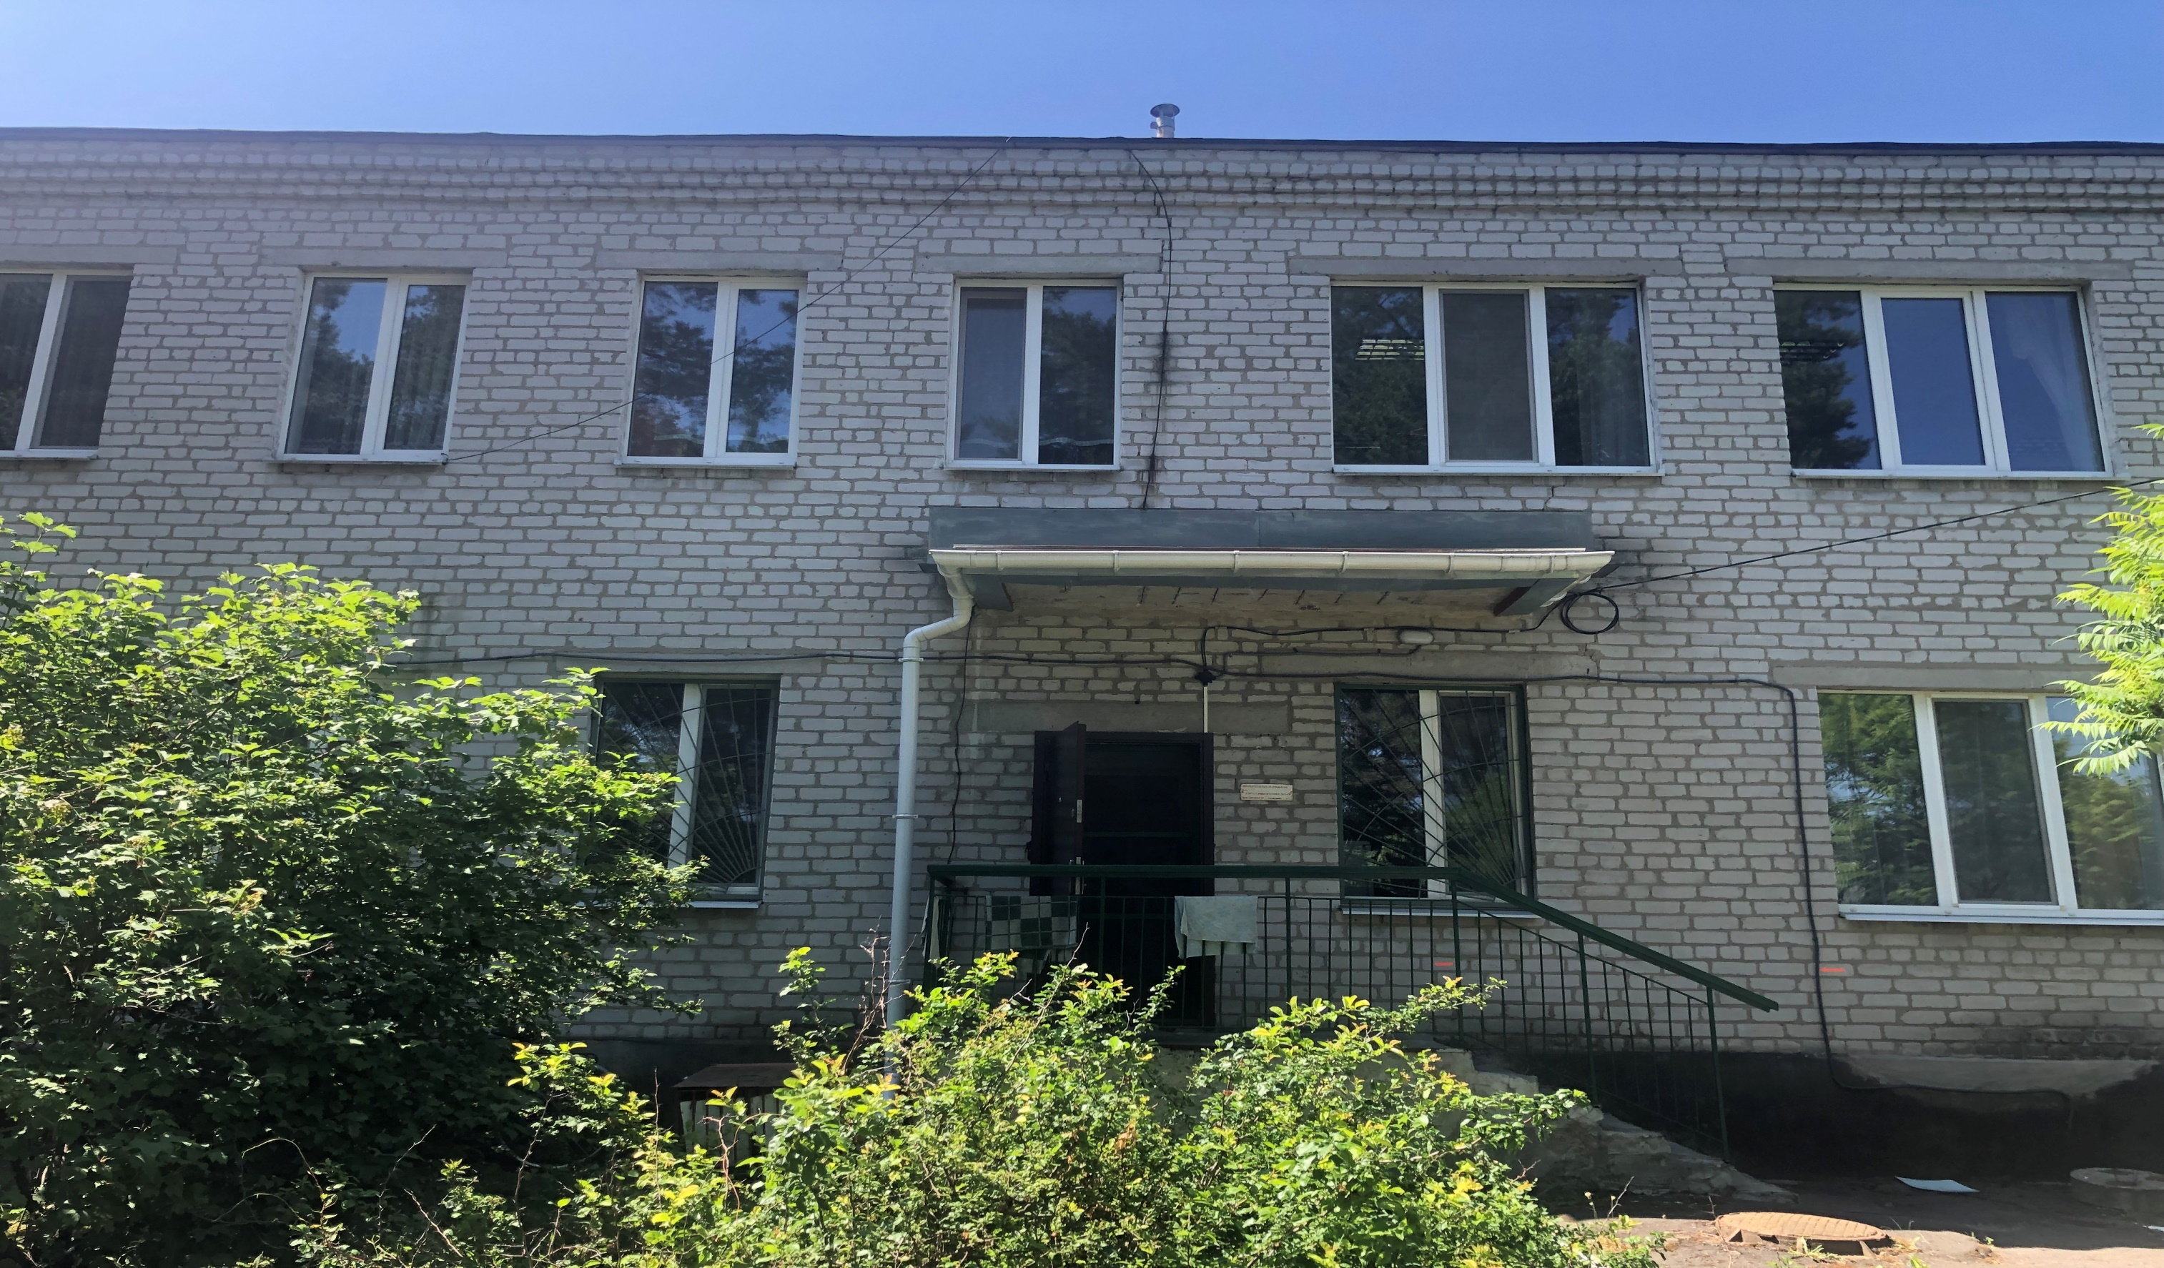
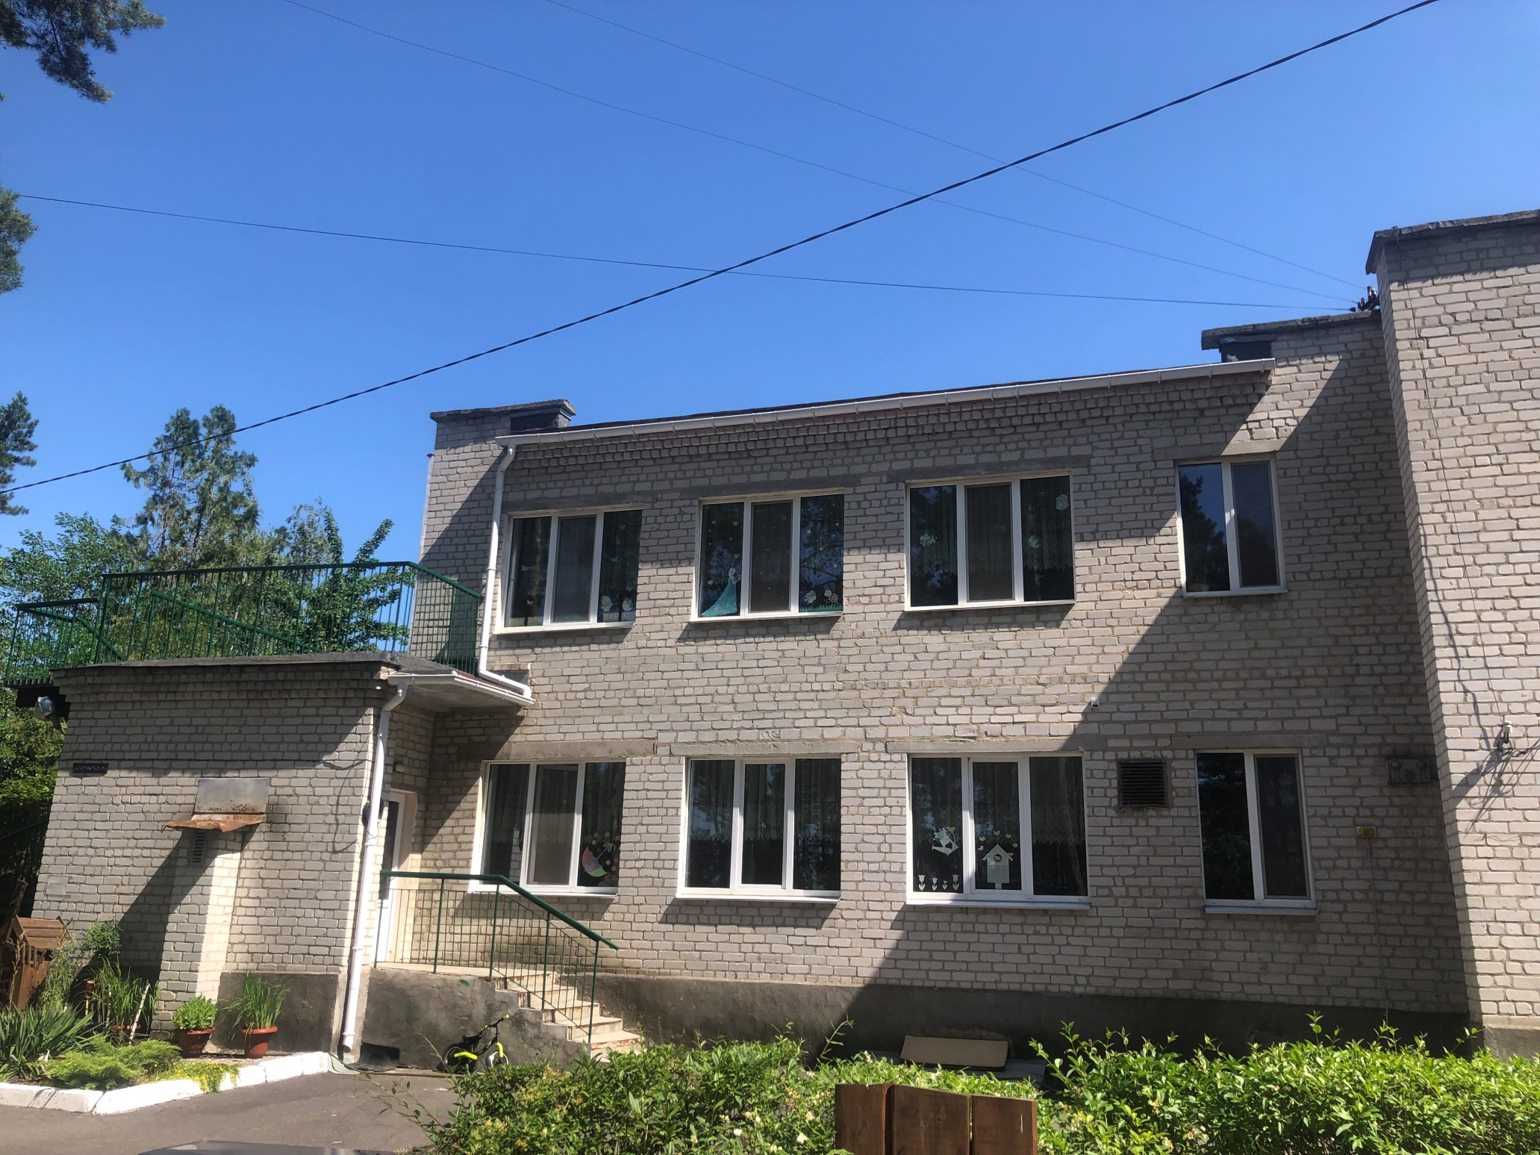
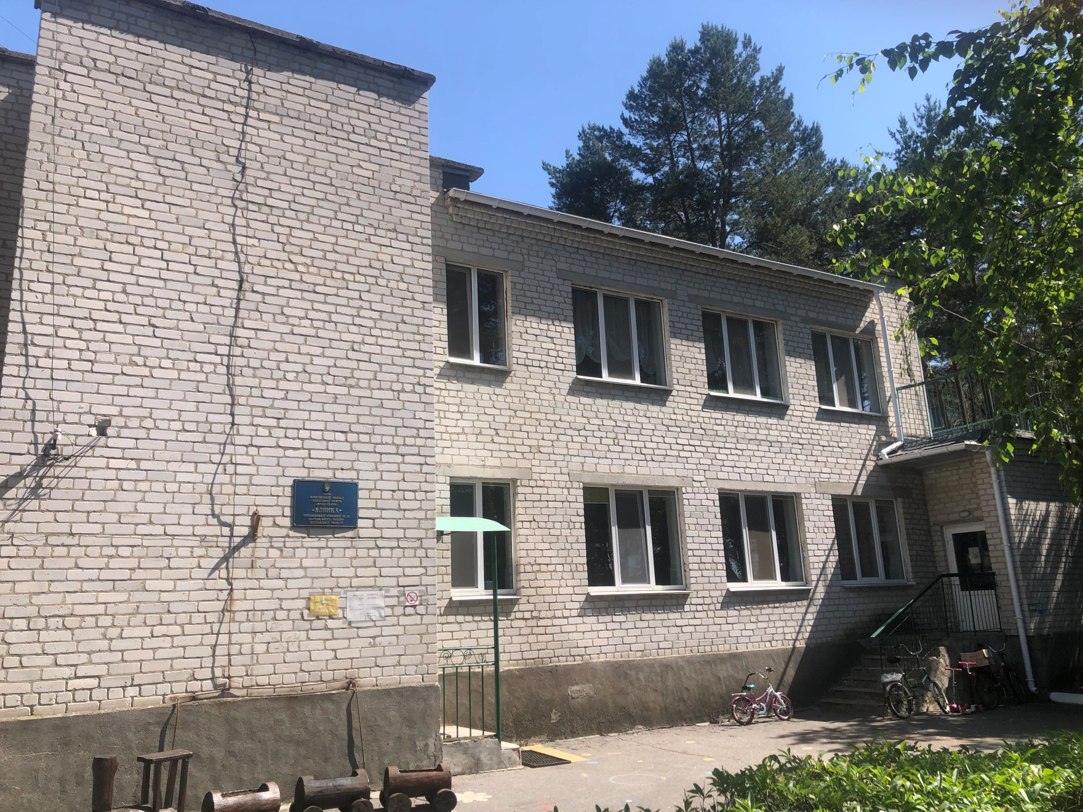
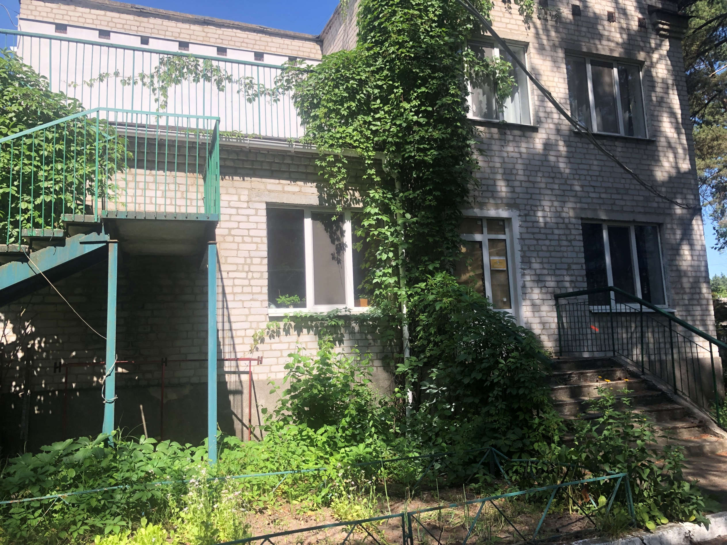
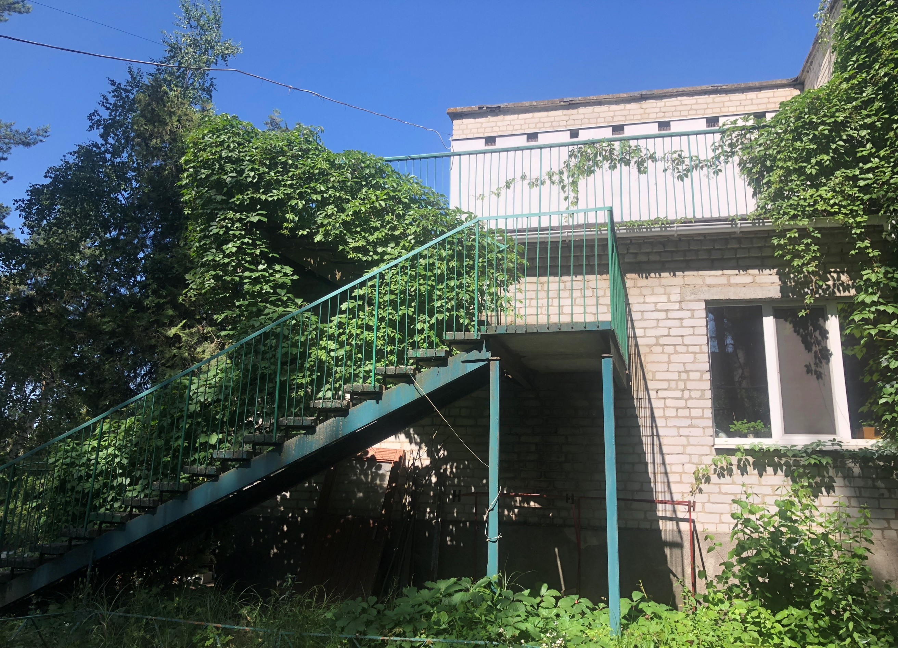
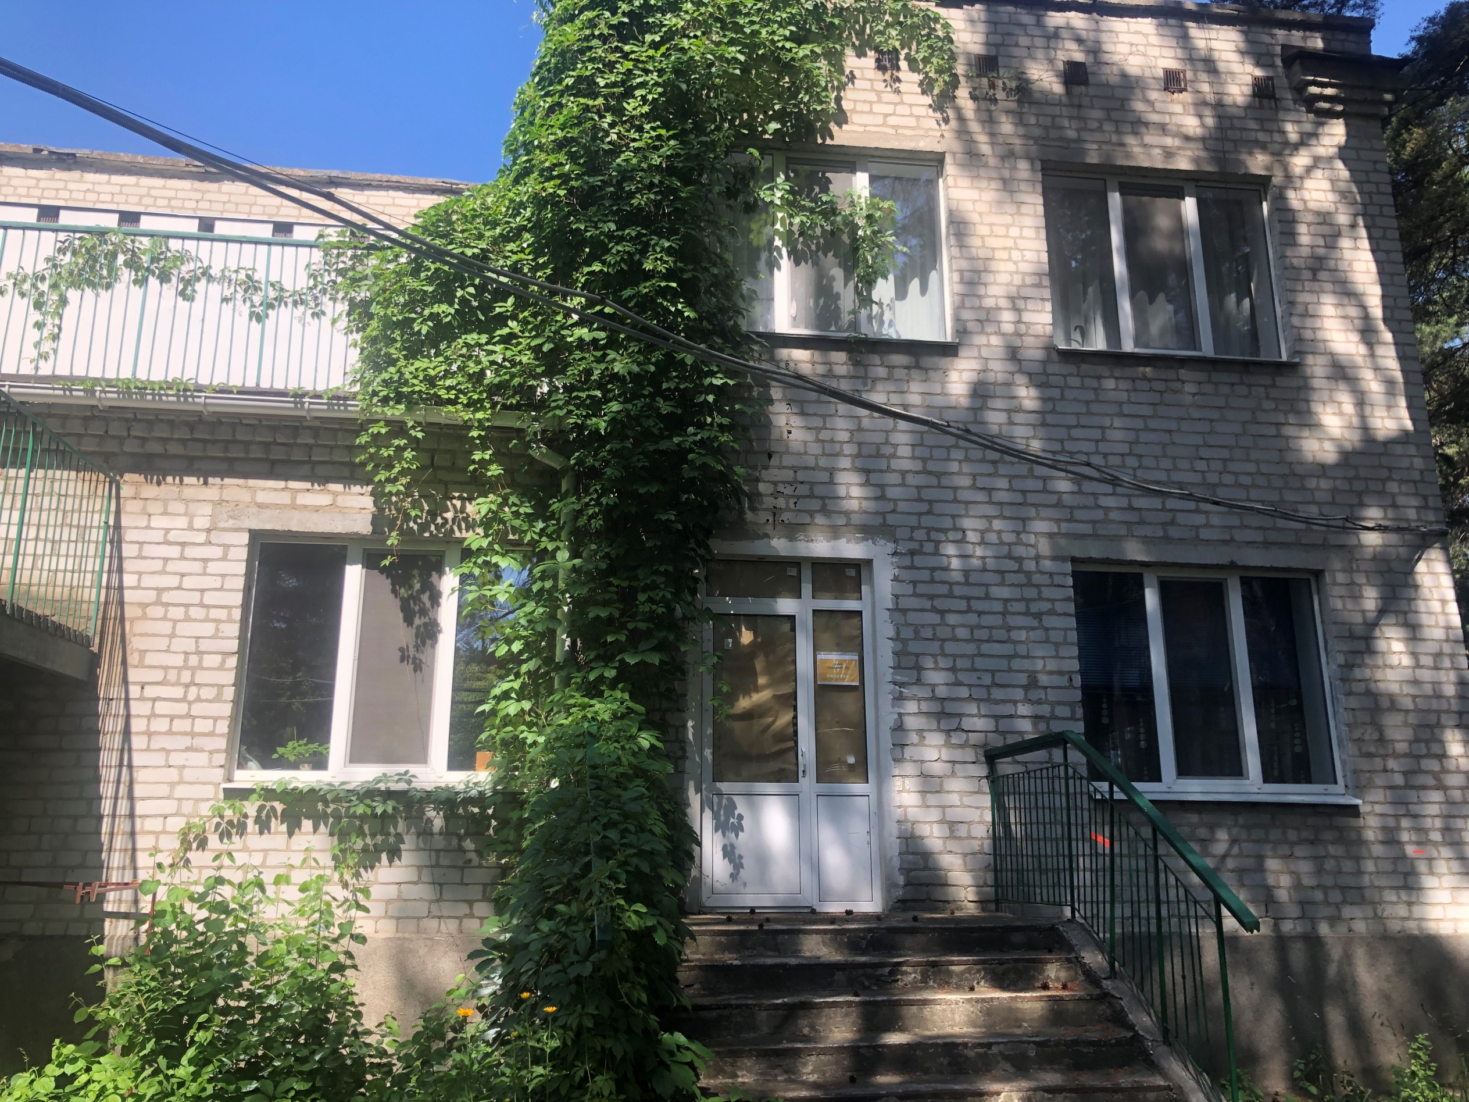
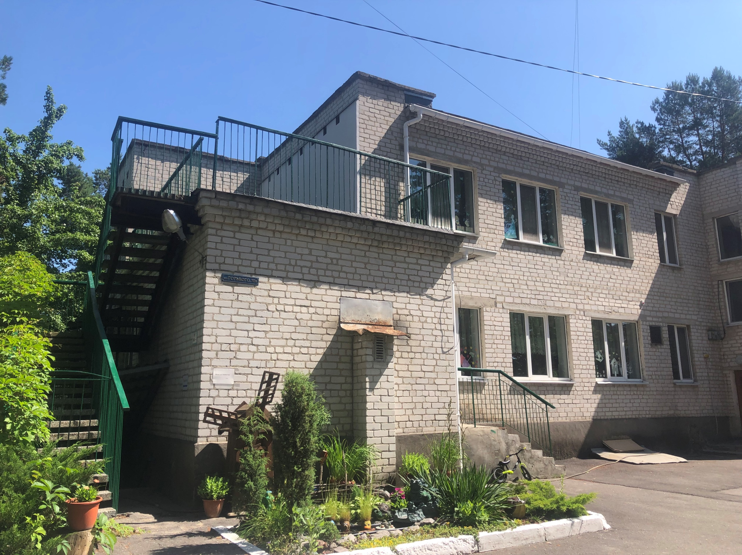
Реконструкція Копилівського закладу дошкільної освіти (ясла - садок) "Ялинка" Терешківської сільської ради Полтавського району полтавської області за адресою: вул. Горького, 70я, с. Копили, Полтавський район, Полтавська область. Термомодернізація. Коригування
Адреса об’єкту: вул. Горького, 70я, с. Копили, Полтавський район, Полтавська область

Slide 4

Реконструкція Копилівського закладу дошкільної освіти (ясла - садок) "Ялинка" Терешківської сільської ради Полтавського району полтавської області за адресою: вул. Горького, 70я, с. Копили, Полтавський район, Полтавська область. Термомодернізація. Коригування
Адреса об’єкту: вул. Горького, 70я, с. Копили, Полтавський район, Полтавська область
Основні види робіт:
Стіни будівлі утеплюються базальтовою ватою типу Технофас Оптима (група горючості НГ) товщиною 150мм, 120 кг/м3 та опором теплопередачі 0,041 кг/м3 та оздоблюється штукатуркою типу "Короїд". Цоколь будівлі утеплюється Екструдованим пінополістиролом Carbon Prof RF товщиною 100мм (група горючості Г1); утеплення стін цоколя виконати на глибину 1м від рівня поверхні землі, з подальшим опорядженням штукатуркою декоративною "Ceresit CT79 Impactum". Підлога першого поверху утеплюється Екструдованим пінополістиролом Carbon Prof RF товщиною 100мм (група горючості Г1). Чердачне перекриття утеплюється базальтовою ватою ТЕХНОЛАЙТ ОПТИМА 35 кг/м2 товщиною 250мм (група горючості НГ). Модернізація системи опалення будівлі. Модернізація системи вентиляції будівлі (вентиляційні установки з рекуперацією тепла). Модернізація системи електроосвітлення будівлі (установка світлодіодних світильників з високим ККД)
Модернізація системи опалення будівлі а саме: заміна радіаторів опалення, заміна розподільчих та магістральних трубопроводів, утеплення трубопроводів, установка на вертикальних стояках системи опалення автоматичних регуляторів перепаду тиску, установка автоматики регулювання теплоспоживання з урахуванням фактичних потреб (залежно від температури зовнішнього повітря та присутності людей в будівлі). Модернізація системи вентиляції будівлі а саме: установка стінових приточно - витяжних вентиляційних установок з рекуперацією тепла, установка механічних витяжних установок в приміщеннях санвузлів та душових. Модернізація системи електроосвітлення будівлі (установка світлодіодних світильників з високим ККД).
3агальні характеристики проекту ПІСЛЯ (зокрема) | Загальна площа будівлі після реконструкції: 1118,61м2 Кількість поверхів: 2 Кількість корпусів: 1 корпус
Кількість осіб, які обслуговуються у закладі 43 особи, з яких внутрішньо переміщені особи 1 особа
Очікувані результати | Покращення якості послуг за результатами реалізації проекту Відповідність закладу освіти нормам ДБН Доступність закладу освіти маломобільним групам населення Економічна ефективність : 1. Зниження експлуатаційних витрат на утримання будівель 2. Продовження терміну експлуатації будівлі Енергоефективність: очікуване зниження споживання теплової енергії до 40%
Загальна Очікувана вартість 33 млн грн (очікувана вартість, у разі відсутності ПКД
Середня вартість 1 м² ремонтних робіт по об’єкту 29500,89 грн
Термін реалізації проЄкту 2023-2024 рр.

Slide 5
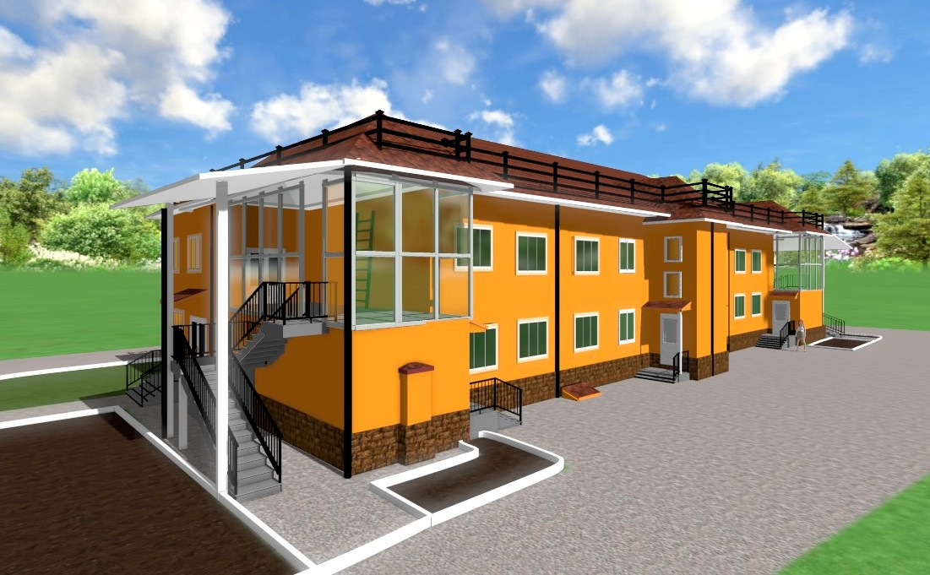
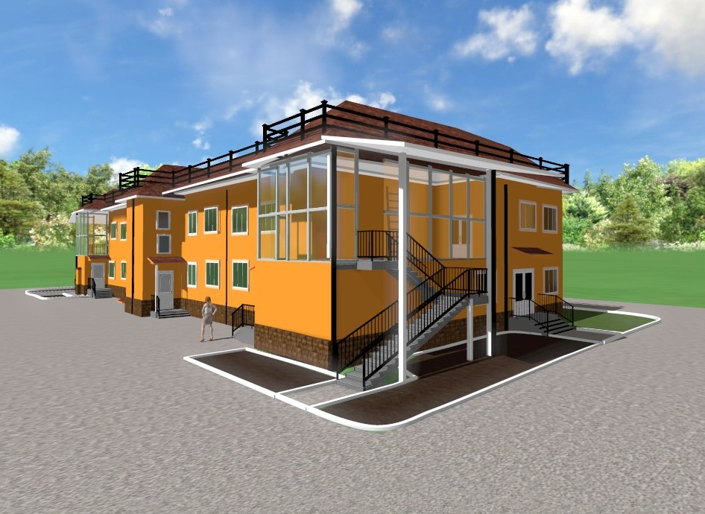
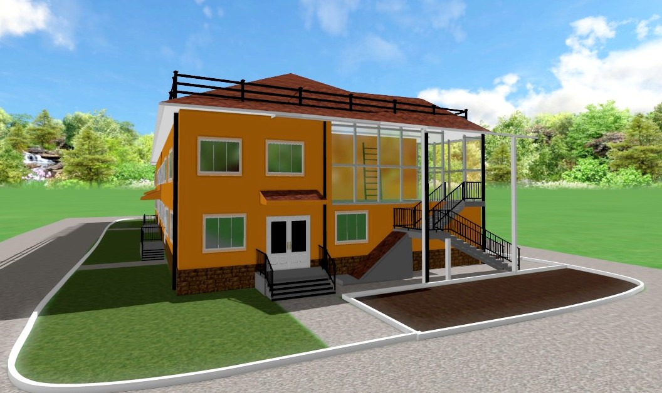
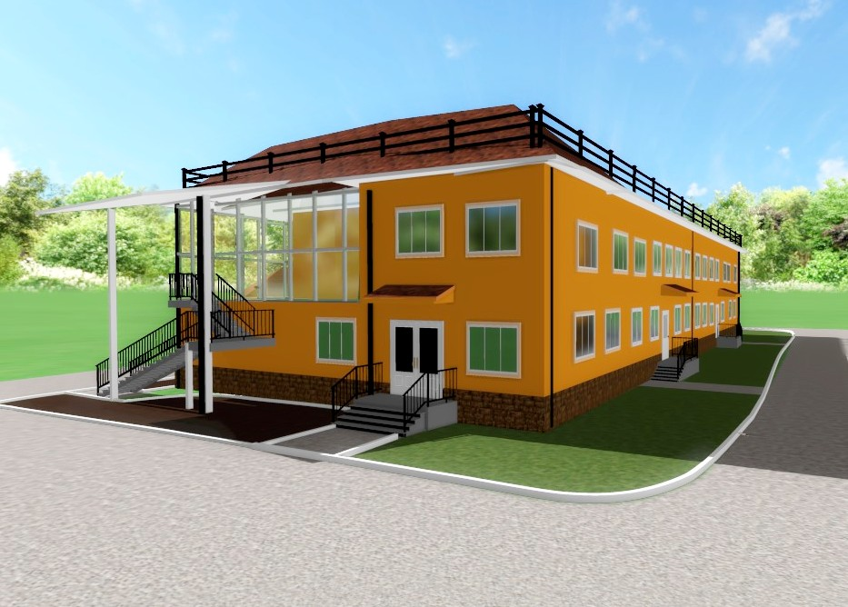
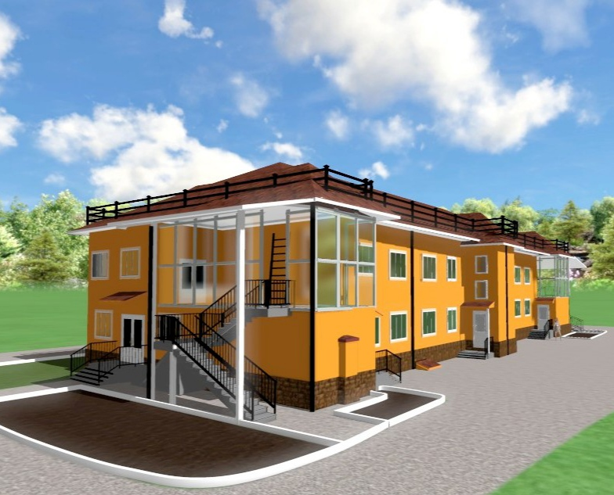
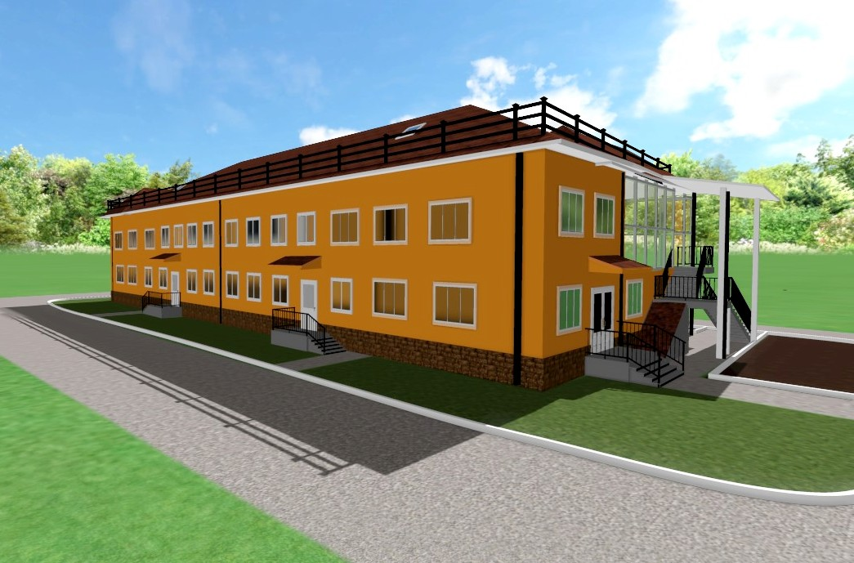
Реконструкція Копилівського закладу дошкільної освіти (ясла - садок) "Ялинка" Терешківської сільської ради Полтавського району полтавської області за адресою: вул. Горького, 70я, с. Копили, Полтавський район, Полтавська область. Термомодернізація. Коригування
Адреса об’єкту: вул. Горького, 70я, с. Копили, Полтавський район, Полтавська область

